Slide 1
Etikk i psykologisk forskning

Slide 2
Oppgave
Vurder om det var etisk forsvarlig å utføre Milgram-eksperimentet ut fra henholdsvis utilitarismen og Kants moralfilosofi.

Slide 3
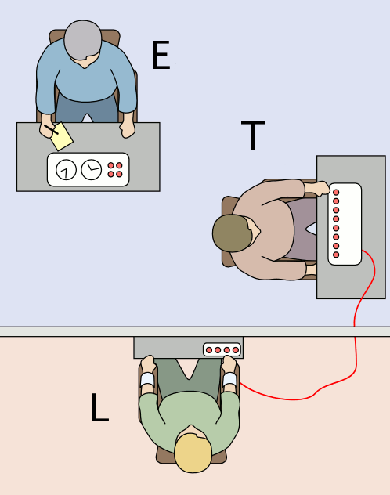
Milgram-eksperimentet
Stanley Milgram
sosialpsykolog
1961-63
Hvordan kunne så mange være med på så mye ondt under andre verdenskrig?
Forsøkspersoner ble fortalt at de var med på et
eksperiment om læring og straff
MEN det var egentlig om lydighet for autoriteter
Gi økende støt ved feil svar.

Slide 4
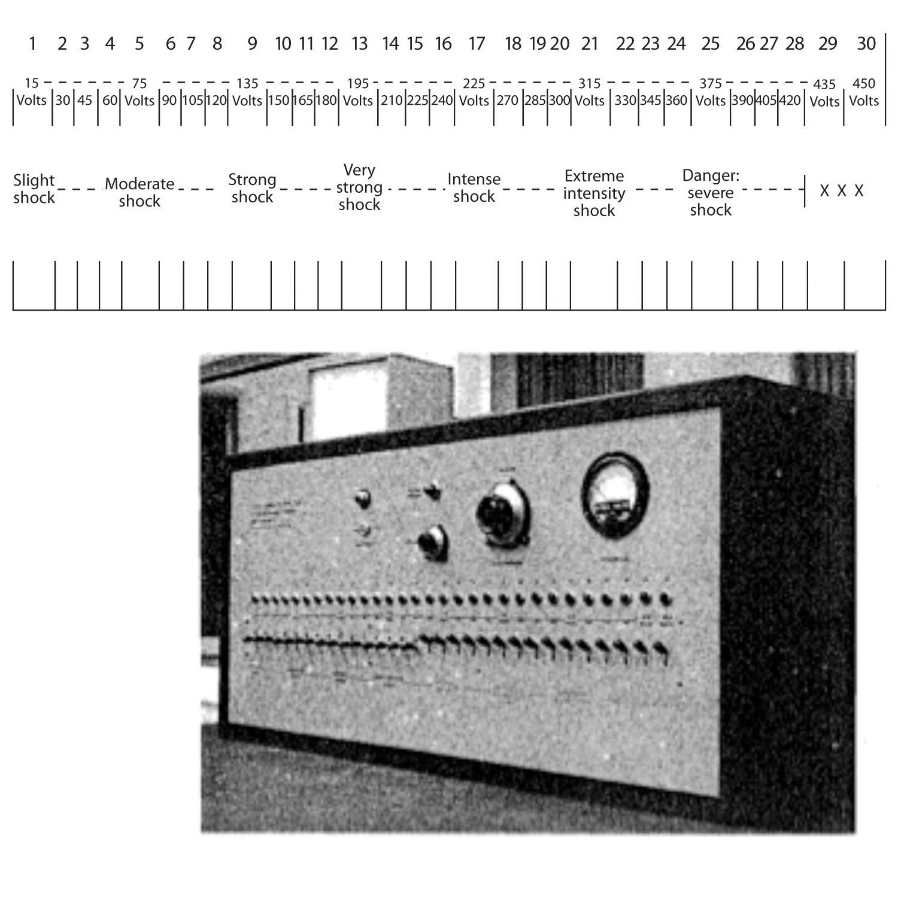

Slide 5
Hva ville dere gjort?

Slide 6
Resultatet til Milgram
65% gav støt helt opp til 450V
«eleven» skrek, og spilte død/bevisstløs ved 330V

Slide 7
Var det etisk riktig å utføre eksperimentet?

Slide 8
Utilitarismen
Moralfilosofi
Den moralske verdien
1) Fremmer gode konsekvenser for flest mulig
2) Forventede konsekvensen av en handling
Er ”interessant” nyttig?
Bruke resultatet til noe nyttig?
Rettferdiggjøring og normalisere.

Slide 9
Immanuel Kant (1724-1804)
Pliktetiker – deontolog
Er handlingen god?
Moralloven – kommer fra fornuften
Kategoriske imperativ
«Du skal handle slik at du også kan ville at maksimen for din handling kan gjøres til en allmenn lov.»
Universaliseres
Skille mellom legalitet og moralitet
Moralitet = motivert av plikt
Eks: Du ønsker å låne penger men kan ikke betale tilbake
Maksime: «hvis du er i pengeknipe så kan du lyve får å låne penger»
Denne maksimen kan ikke universaliseres fordi i en verden der alle gjorde dette så ville ikke løfter ha noe verdi og derfor vil du ikke ha mulighet til å gi et falsk løfte.

Slide 10
Hva ville Kant sagt til Milgram?
Forsøkspersoner ble lurt/feilinformert
Oppfyller ikke universalitetskravet
Hvis alle ble lurt i psykologiske eksperimenter, ville ingen deltatt
”Vi skal handle slik at du ikke bruker mennesker bare som et middel, men også som et formål i seg selv”.
For Kant vil det ALLTID være moralsk galt å krenke et individs rettigheter

Slide 11
Hva ville Kant sagt til Milgram?
Alle har ansvar for sine egne handlinger → Milgram ikke ansvarlig?
Alle mennesker har gjennom fornuften tilgang på moralloven

Slide 12
Konklusjon
Utilitarismen → for
Kant → mot
Hva mener dere? Var det riktig at dette eksperimentet ble utført?

